Slide 2
ÍNDICE
Asignación del Programa de Fortalecimiento de la Calidad Educativa (PFCE 2016)
Reprogramación PFCE 2016
Avance del Ejercicio PROFOCIE 2015
Avance del Ejercicio Complemento PROFOCIE 2015
Ejercicio PROEXEES 2016
Consideraciones para la Integración de los Proyectos P3e
P3e Integral

Slide 3
COPLADI
Programa de Fortalecimiento de la Calidad Educativa (PFCE 2016)

Slide 4
Asignaciones a la Universidad de Guadalajara
Programa | Lugar | Monto | Número de UPES Beneficiadas
PIFI 1.0 | 10 | $ 43,401,710.00 | 39
PIFI 2.0 | 2 | $ 59,488,890.00 | 47
PIFI 3.0 | 8 | $ 56,091,060.00 | 46
PIFI 3.1 | 5 | $ 63,227,300.00 | 42
PIFI 3.2 | 4 | $ 63,859,570.00 | 47
PIFI 3.3 | 5 | $ 64,498,200.00 | 31
PIFI 2007 | 2 | $ 73,626,756.00 | 51
PIFI 2008 | 2 | $ 75,418,342.00 | 51
PIFI 2009 | 2 | $ 77,727,172.00 | 49
PIFI 2010 | 2 | $ 79,803,403.00 | 50
PIFI 2011 | 2 | $ 85,402,416.00 | 46
PIFI 2012 | 2 | $ 78,372,928.00 | 43
PIFI 2013 | 2 | $ 75,595,419.08 | 47
PROFOCIE 2014 | 2 | $ 71,005,234.00 | 58
PROFOCIE 2015 | 5 | $ 18,420,822.00* | 53
PFCE 2016 | 1 | $ 85,689,825.00 | 60
*Recorte presupuestal

Slide 5
COPLADI
Reprogramación PFCE 2016

Slide 6
Proceso de Reprogramación PFCE 2016
Apertura del sistema para reprogramación
PFCE
(DGESU)
Primera reprogramación
(IES)
Primer periodo de revisión
(DGESU)
Segundo periodo de revisión
(DGESU)
Tercer y ultimo periodo de revisión
(DGESU)
Oficio de autorización del ejercicio de recursos
(DGESU)
Primer periodo para atención de observaciones
(IES)
Segundo periodo para atención de observaciones
(IES)

Slide 7
Sugerencias para la reprogramación PFCE 2016
1. Calendarizar el uso de los recursos entre enero y octubre de 2017.
2. En concordancia con la calendarización de los recursos, deberá programarse el cumplimiento de las metas académicas a lo largo del periodo.
3. Tener presente que al concluir el 2° trimestre se deberá haber ejercido al menos el 55% de la asignación.
4. Calendarizar el uso de viáticos durante los primeros tres trimestres del ejercicio.
5. Programar durante los dos primeros trimestres del ejercicio las compras que requieran ser adjudicadas por licitación.

Slide 8
COPLADI
Ejercicio PROFOCIE 2015

Slide 9
Avance en el ejercicio del PROFOCIE 2015
al 26 de octubre del 2016
Monto apoyado por la SEP | Monto pagado | Porcentaje del pagado | Monto capturado en AFIN | Porcentaje del capturado
$ 18,420,822.00 | $ 14,409,632.65 | 78.2% | $ 15,813,001.44 | 85.8%
Monto por llevar al pagado para lograr el 100% institucional al 18 de noviembre del 2016 | $ 4,011,189.35

Slide 10
Avance en el ejercicio del PROFOCIE Proyectos ProDES
55%

Slide 11
Avance en el ejercicio del PROFOCIE Proyectos ProGES
55%

Slide 12
Indicaciones para el cierre del ejercicio PROFIOCIE 2015
La fecha limite para solicitar recursos es el 14 de noviembre del 2016.
La fecha limite de expedición de comprantes fiscales es el 18 de noviembre 2016.
La Fecha limite de las evidencia académicas sobre movilidad es al 31 de diciembre 2016.
Las pólizas de cheques no deben tener fecha posterior de emisión al 18 de noviembre 2016.
Para los casos en los cuales se tramitaron recursos con el oficio de solicitud de contrato, deberán enviar el contrato respectivo firmado y sellado antes del 25 de noviembre.

Slide 13
Compromisos importantes PROFOCIE 2015
Fecha | Actividad
18 de noviembre de 2015. | Ejercicio y comprobación del total de los recursos asignados en PROFOCIE 2015.
Del 1 al 9 de diciembre de 2016 | Entrega del cuarto informe trimestral PROFOCIE 2015
Del 1 al 9 de diciembre de 2016 | Entrega del informe final del PROFOCIE 2015 con sus respectivas evidencias

Slide 14
Informe final del PROFOCIE 2015
Integrar las evidencias de cada una de las acciones realizadas.
El incumplimiento de metas implica reintegrar a la TESOFE, con carga financiera, el monto correspondiente al porcentaje no cumplido.
Además, puede causar la suspensión o cancelación de los recursos.

Slide 15
COPLADI
Ejercicio Complemento PROFOCIE 2015

Slide 16
Avance en el ejercicio del COMPLEMENTO PROFOCIE
al 26 de octubre del 2016
Monto apoyado por la SEP | Monto comprometido en AFIN | Porcentaje monto capturado en AFIN | Monto pagado | Porcentaje del pagado
$ 54,510,747.00 | $29,505,139.49 | 54.13% | $ 23,121,436.35 | 42.42%
Monto por llevar al pagado para lograr el 100% institucional al 11 de noviembre del 2016 | $ 31,389,310.65

Slide 17
Avance en el ejercicio del Complemento PROFOCIE Proyectos ProDES
50%

Slide 18
Avance en el ejercicio del Complemento PROFOCIE Proyectos ProGES
50%

Slide 19
COPLADI
PROEXEES 2016

Slide 20
Recomendaciones para el ejercicio de Recursos ProExES 2016
El recurso debe estar comprometido mediante contrato u orden de compra a más tardar el 31 de diciembre del 2016.
Integrar la documentación completa de acuerdo al tipo de compra que realizaron, así como atender el correcto llenado de los documentos que integran la solicitud de acuerdo a los lineamientos establecidos.
Vigilar el cumplimiento de la temporalidad definida en los contratos de obra.

Slide 21
Niveles de aprobación de proyectos P3e

Slide 22
Cronograma para la elaboración y captura de proyectos P3e (gasto de operación y autogenerados)
Captura de los proyectos P3e 2017 (todas las unidades responsables de gasto) | 6 | 31/10/2016 | 06/11/2016 | RED | RED
Nivel 1: Evaluación de entrada y aprobación de proyectos P3e 2017. Elaboración de actas de reunión y dictámenes de aprobación | 1 | 07C/11/2016 | 08/11/2016 | RED | RED
Nivel 2: Evaluación de entrada, integración y aprobación de proyectos P3e 2017. Elaboración de actas de reunión y dictámenes de aprobación. | 1 | 09/11/2016 | 10/11/2016 | RED | RED
Nivel 3: Evaluación de entrada, integración y aprobación de proyectos P3e 2017. Elaboración de actas de reunión y dictámenes de aprobación | 3 | 11/11/2016 | 14/11/2016 | RED | RED
Revisión y calificación de proyectos a la Red | 4 | 15/11/2016 | 18/11/2016 | RECTORÍA/VICE | RECTORÍA/VICE

Slide 23
Niveles de integración de los proyectos
Período | Centros Universitarios | SUV | SEMS | Administración General
Nivel III | Dictamen: Consejo de Centro Cierre: Centro Universitario | Oficio al Rector General notificando los proyectos aprobados. Cierre: SUV | Dictamen: Consejo de Educación Media Superior Cierre: SEMS | Oficio al Rector General notificando los proyectos aprobados del subsistema. (Vicerrectoría, Secretaría General) Cierre: Subsistemas de la AG
Nivel II | Acta: Consejo Divisional Cierre: Divisiones y Secretarías | Cierre: Direcciones | Acta: Consejo de escuela Cierre: Escuelas preparatorias | Cierre: Coordinaciones Generales y equivalentes
Nivel I | Acta: Colegio Departamental Cierre: Departamentos y URES de las Secretarías | Cierre: Coordinaciones | Captura normal | Cierre: Unidades y equivalentes
Fin del período de captura | Cierre: URES dependientes de los departamentos | Captura normal
Integración
Integración

Slide 24
Consideraciones para la Integración de los Proyectos P3e

Slide 25
¿Qué es un proyecto P3e?
Conjunto de objetivos particulares alineados al PDI 2014-2030 y a los Planes de Desarrollo de las Entidades de Red donde se realiza la programación del gasto en las diferentes partidas del clasificador armonizado cuya finalidad es configurar la realización concreta de un determinado propósito.

Slide 26
Tipos de proyectos
1
2
3
Funciones Sustantivas
Gastos de Representación
Gastos administrativos
Fondos externos determinados

Slide 27
Definición y elementos básicos de un proyecto
Estructura simplificada
Objetivo general
Justificación
Objetivo específico 1
Objetivo específico 2
Objetivo específico 3
Objetivo específico 4
Resultado 1
(indicadores)
Resultado 2
(Indicadores)
Resultado 3
(Indicadores)
Resultado 4
(Indicadores)
Partida
Partida
Partida
Partida
Partida
Partida
Partida
Partida
Aplicación del recurso
Aplicación del recurso
Aplicación del recurso
Aplicación del recurso
Aplicación del recurso
Aplicación del recurso
Aplicación del recurso
Aplicación del recurso

Slide 28
Definición y elementos básicos de un proyecto
Estructura completa
Objetivo general
Justificación
Objetivo específico 1
Objetivo específico 2
Objetivo específico 3
Objetivo específico 4
Meta 1.1
Meta 1.2
Meta 2.1
Meta 3.1
Meta 4.1
Meta 4.2
Indicadores
Acción 1.1.1
Acción 1.1.2
Acción 1.2.1
Acción 2.1.1
Acción 2.1.2
Acción ?
Acción 3.1.1
Acción 3.1.2
Acción 4.1.1
Acción 4.2.1
Acción 4.2.2
BMS 1.1.1.1
BMS 1.1.2.1
BMS 1.2.1.1
BMS 2.1.1.1
BMS 2.1.2.1
BMS ?
BMS 3.1.1.1
BMS 3.1.2.1
BMS 4.1.1.1
BMS 4.2.1.1
BMS 4.2.2.1
BMS 1.1.1.n
BMS 1.1.2.n
BMS 1.2.1.n
BMS 2.1.1.n
BMS 2.1.2.n
BMS ?
BMS 3.1.1.n
BMS 3.1.2.n
BMS 4.1.1.n
BMS 4.2.1.n
BMS 4.2.2.n

Slide 29
Calendarización de los recursos
Insumo para los programas anuales de adquisiciones y de obra

Slide 30
Módulo para el seguimiento de los indicadores
de los Proyectos P3e

Slide 31
Registro del avance de indicadores de los objetivos en el sistema P3e
1.- Seleccione su URG
2.- Dé clic en Proyectos
3.-Elija la opción: Administrar Metas Intermedias

Slide 32
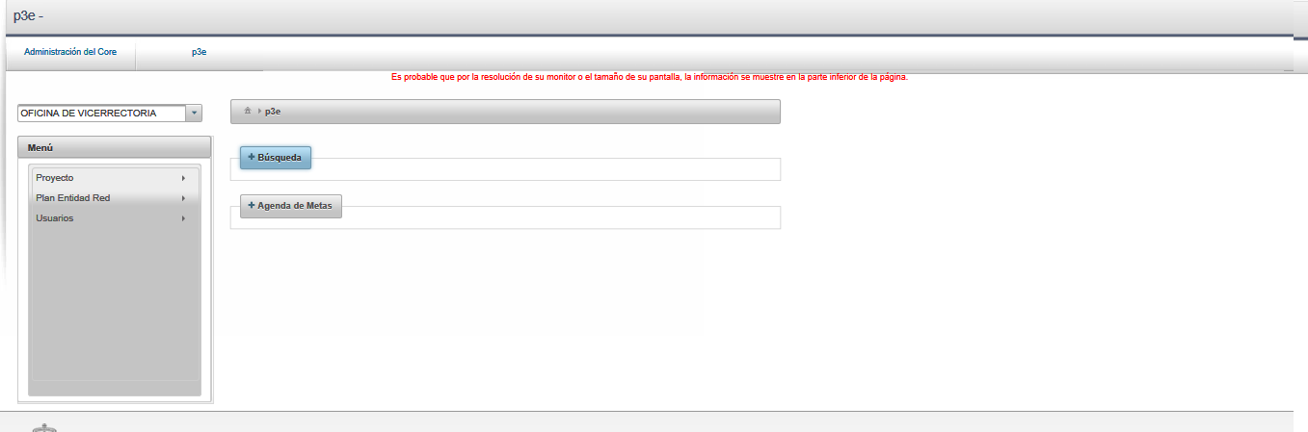
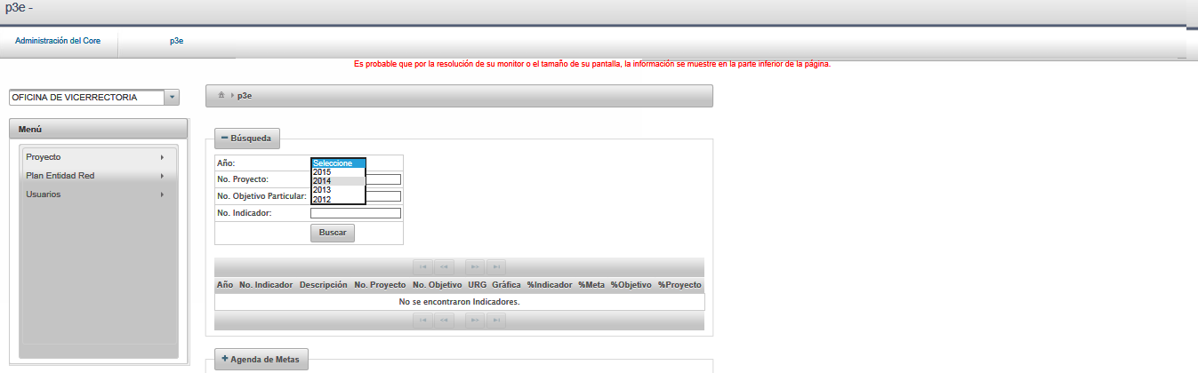
Registro del avance de indicadores de los objetivos en el sistema P3e
4.- Dé clic sobre el icono + de Búsqueda
6.- Dé clic sobre Seleccionar y seleccione 2016

Slide 33
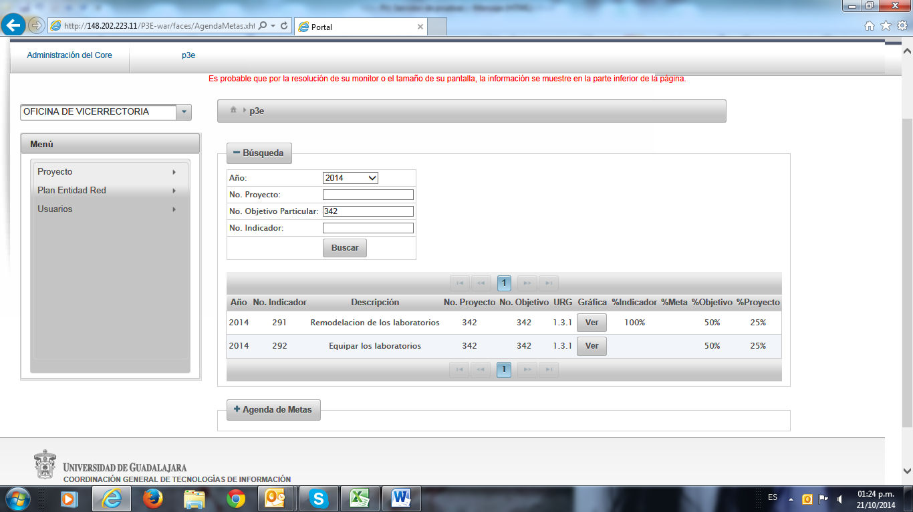
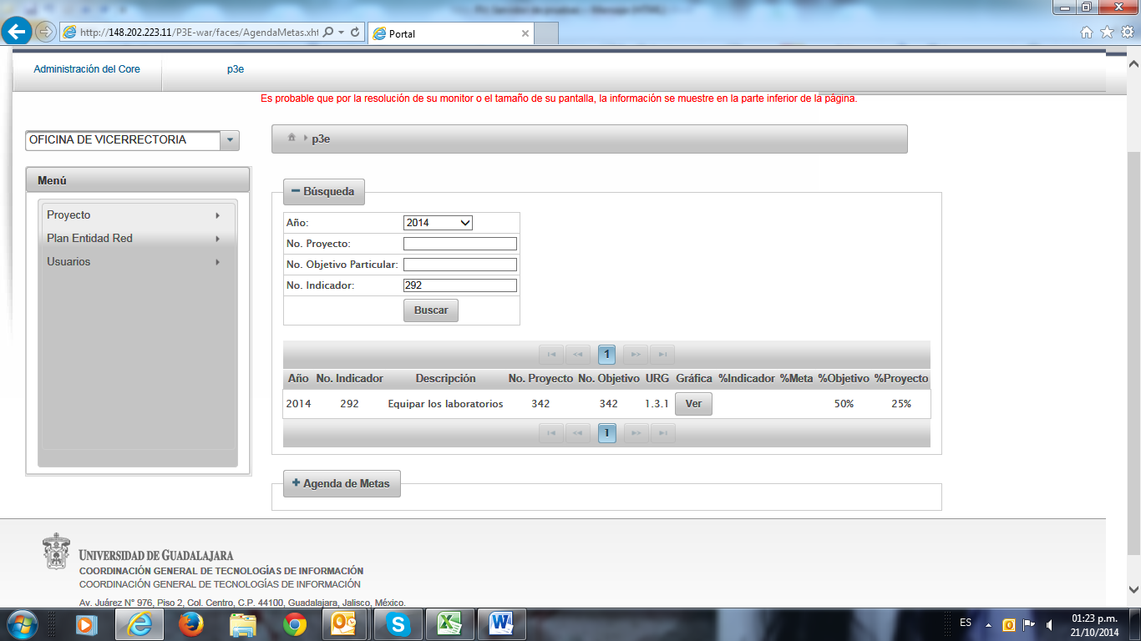
Registro del avance de indicadores de los objetivos en el sistema P3e
6.-Registro de avance de metas
El sistema nos ofrece tres formas de ubicar el o los indicadores donde se registrará el valor de las metas :
6.1.- Teclee el número del proyecto, o;
6.2.- Escriba el Número del Objetivo particular del proyecto, o bien ;
6.3.- Ponga el número del Indicador al cual le cargará el avance de meta.
6.1.- Teclee el No. del proyecto
El sistema le mostrará todos los Indicadores de los Objetivos Particulares contenidos en el proyecto.
6.2.- Escriba el No. del Objetivo Particular del proyecto.
El sistema le mostrará sólo los Indicadores del Objetivo cuyo número escribió.
6.3.- Ponga el No. del indicador.
Se mostrará solo el indicador correspondiente al número tecleado

Slide 34
Registro del avance de indicadores de los objetivos en el sistema P3e
7.- En los indicadores que aparecen, dé doble clic sobre el que se desee cargar el valor de avance de la meta
Nota: No presione el botón Ver, pues entonces no se desplegará la pantalla con los datos desagregados del Indicador, sino una gráfica del comportamiento del indicador.
8.- En la pantalla desplegada, dé doble clic sobre el trimestre del cual cargará el valor de avance del indicador

Slide 35
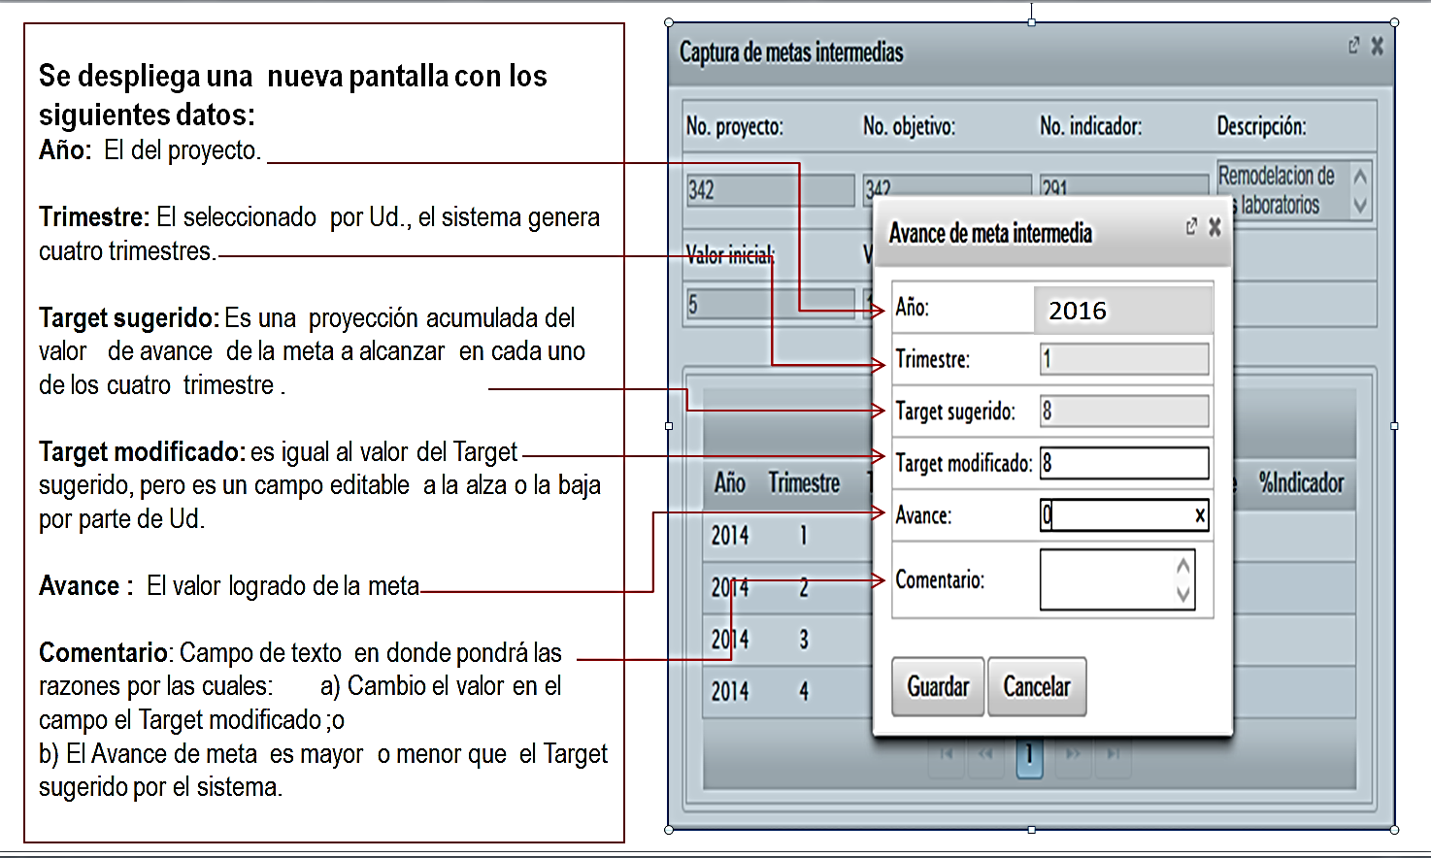
Registro del avance de indicadores de los objetivos en el sistema P3e

Slide 36
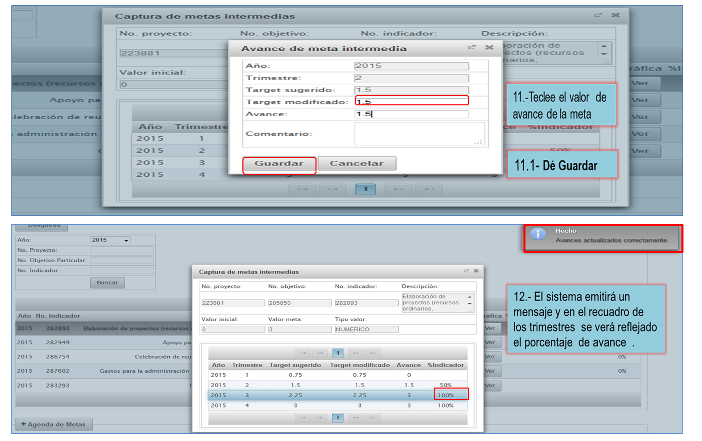
Registro del avance de indicadores de los objetivos en el sistema P3e
9.- Teclee el valor de avance de meta
9.1- Dé Guardar
10.- El sistema emitirá un mensaje y en el recuadro de los trimestres se verá reflejado el porcentaje de avance

Slide 37
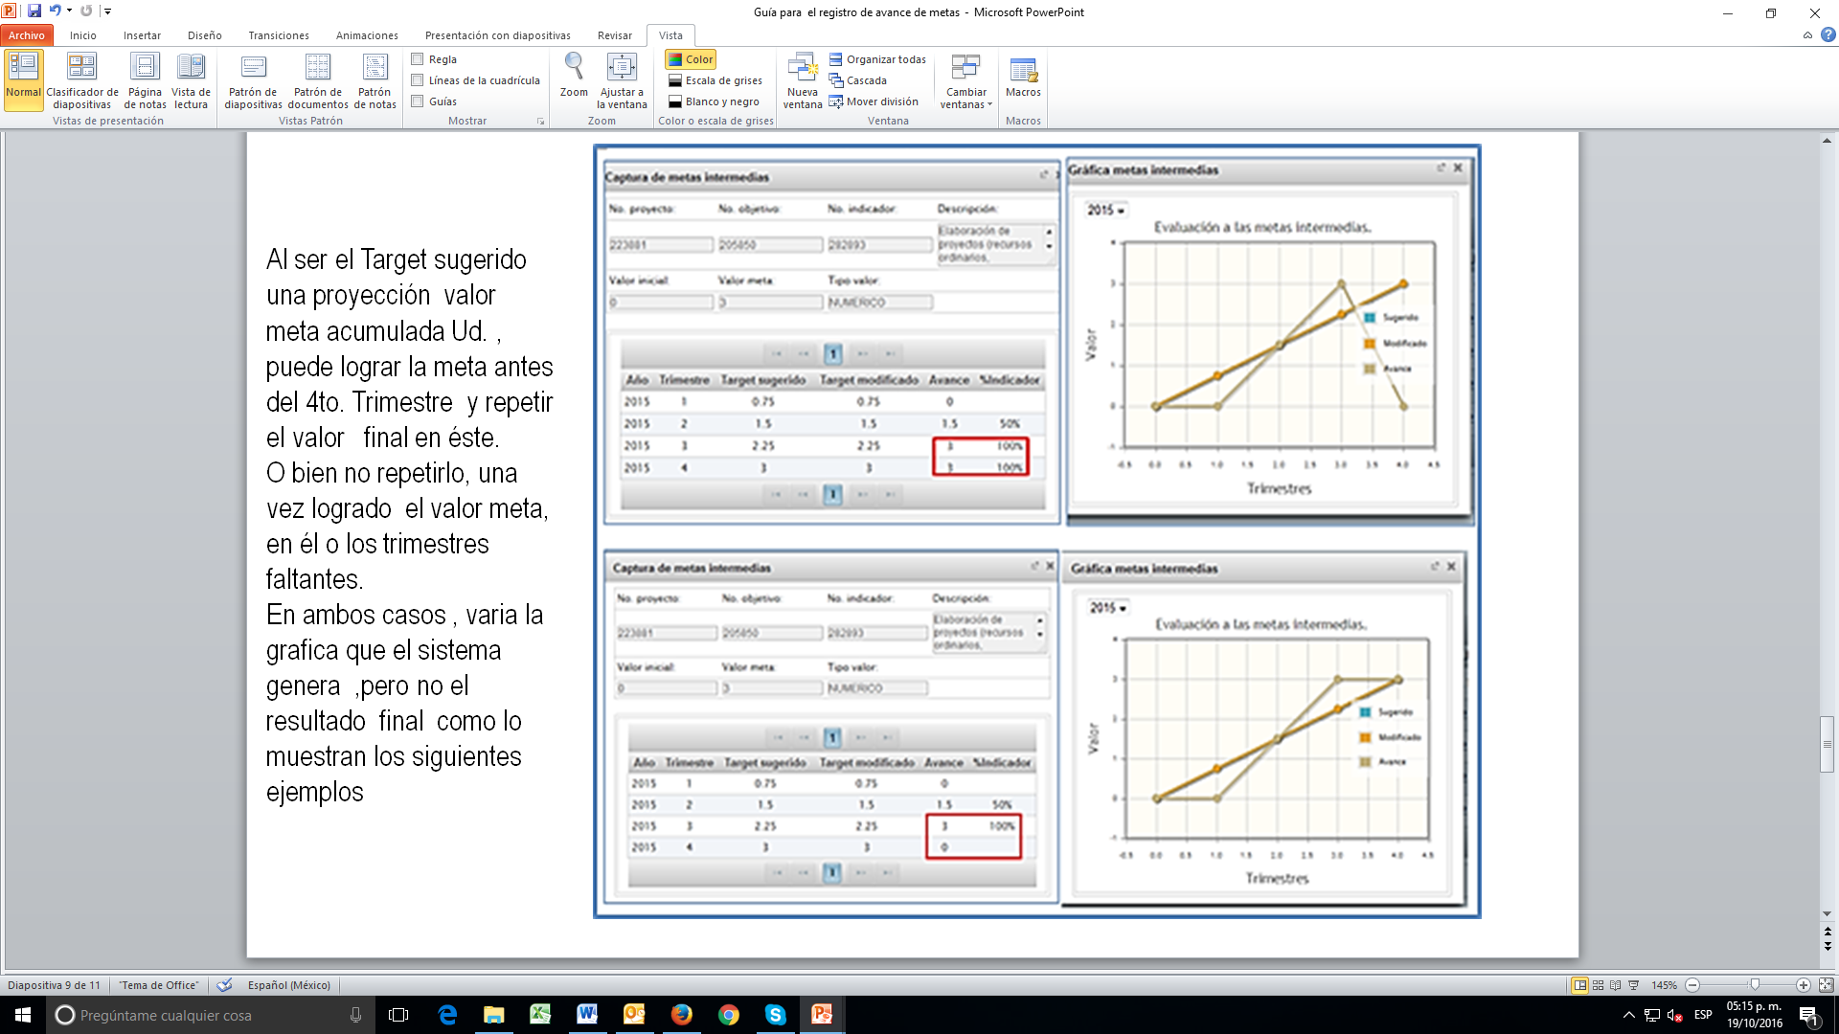
Registro del avance de indicadores de los objetivos en el sistema P3e

Slide 38
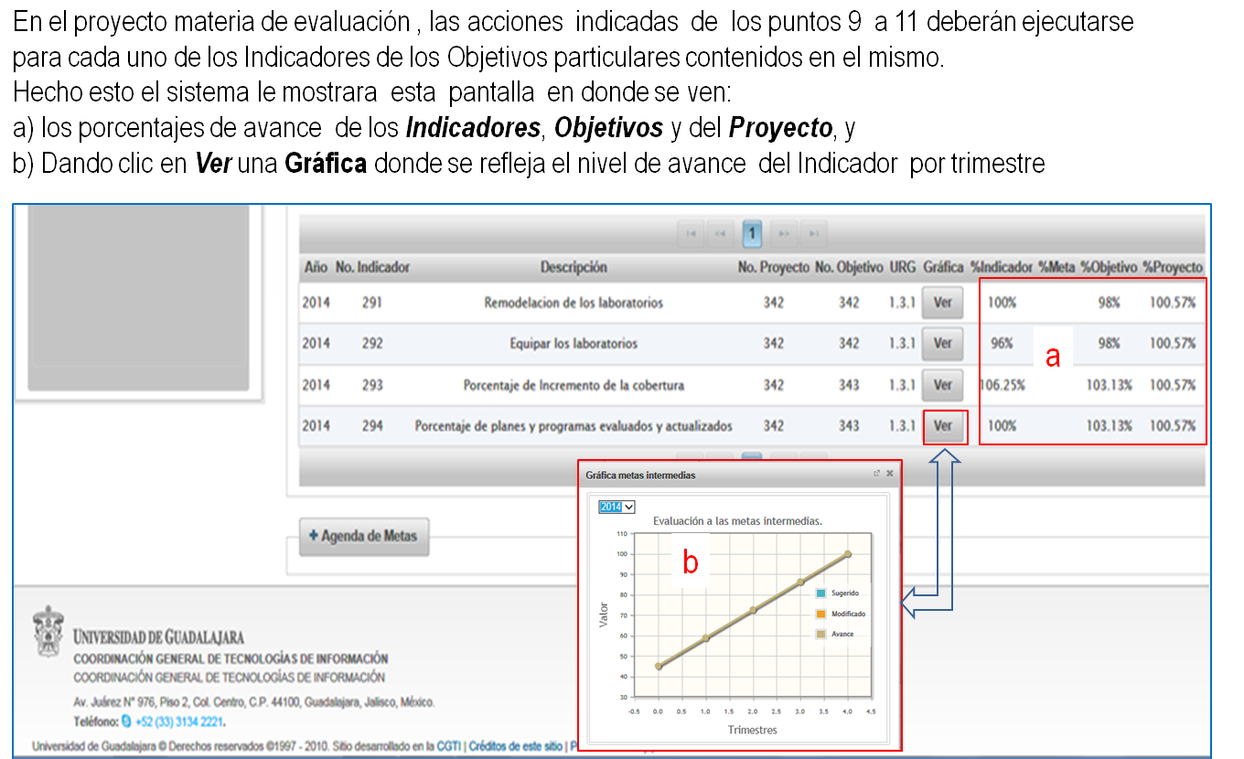
Registro del avance de indicadores de los objetivos en el sistema P3e

Slide 39
Incidencias

Slide 40
Incidencias
Planeación
Históricamente se tiene identificada la alineación “forzada” y una falta de jerarquización, entre objetivos-metas plasmadas en los proyectos y los planes de desarrollo de las diferentes entidades de la Red, y por consecuencia no añaden valor al Plan de Desarrollo Institucional 2014 - 2030.
Programación
Existe desarticulación entre los procesos y módulos del P3E y el sistema contable, ya que varios de ellos, se realizan en partes, y no integran del todo de un Sistema de Gestión Financiera y Control Presupuestal.
La programación y presupuestación se viene concentrando en su ejecución por ejercicio fiscal, por lo tanto no permite programar el gasto estratégico institucional, bajo una visión y prospectiva multianual.
Evaluación
El uso de las compensaciones en los proyectos dificulta la evaluación al desempeño de los mismos.
La escasa o nula evaluación del gasto del ejercicio anterior, así como de la evaluación de los proyectos, no proporciona insumos suficientes para la toma de decisiones orientadas a la planeación del ejercicio siguiente, por lo tanto no facilita dar seguimiento a proyectos multianuales.

Slide 41
P3e Integral

Slide 42
Sistema P3e
El sistema P3e nace como un proceso integral y en línea, basado en la planeación, programación, presupuestación y evaluación de la administración, que integra el modelo académico bajo el principio del subsidio en todos los niveles de la Red Universitaria, del cual el Consejo de Rectores aprobó iniciar el ciclo P3e en el mes de enero de 2002, su efecto pleno se observará a partir del ejercicio presupuestal de 2003.
Asimismo, el Sistema P3e fue aprobado por el H. Consejo General Universitario, el día 18 de mayo de 2002.

Slide 43
Planeación, Programación, Presupuestación y Evaluación
Planeación | Programación
La planeación estratégica institucional analiza las condiciones del entorno de la institución y sus condiciones internas a fin de conocer los factores que pueden facilitar u obstaculizar el logro de la excelencia. | La programación es el proceso analítico que establece los objetivos y las metas a alcanzar en el corto plazo, las actividades a llevar a cabo para lograrlas, su calendarización, los agentes responsables de efectuarlas y los recursos requeridos.
Presupuestación | Evaluación
Un presupuesto es la estimación financiera anticipada, generalmente anual, de los egresos e ingresos que una organización o institución requiere para estar en condiciones de cumplir con sus funciones. Los proyectos P3e representan el insumo básico de la presupuestación. Incluye los clasificadores armonizados que se requieren para cumplir con la Ley General de Contabilidad Gubernamental. | La evaluación tiene como fin determinar sistemática y objetivamente la pertinencia, eficacia, eficiencia e impacto de todas las actividades, a la luz de sus objetivos.
Notes:
Textos construidos con base en el PDI vigente.

Slide 44
P3e integral
Planeación estratégica alineada
PND
Prog. Sect.
PED
PDI
PDC, PDSUV, PDSEMS

Slide 45
P3e integral
Proyectos de diferentes fuentes de financiamiento
P3e integral
PFCE
ProExES
AUTOGENERADOS
FAM
SUBSIDIO
Complementos
FIPS
…

Slide 46
Información congruente
Informes trimestrales SEP
Informes trimestrales
PASH
Seguimiento mensual
SIISES
ASF
Sistema Contable
Proyectos
PDI
Proyectos aprobados por la SEP
MIR
Presupuesto UdeG
Evaluación del desempeño
P3e integral
Información congruente
Sistemas interrelacionados

Slide 47
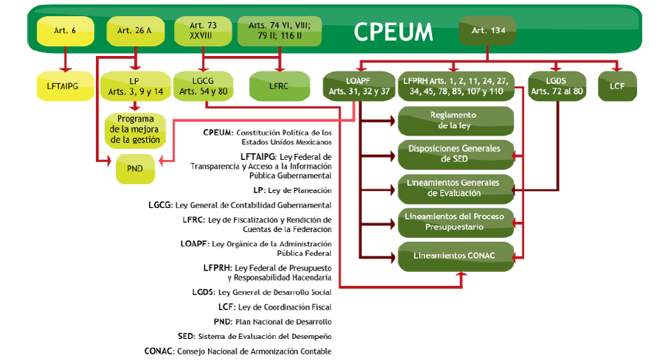
P3e integral
Seguimiento financiero
LDF: Ley de Disciplina Financiera

Slide 48
Ejercicio de los Recursos
Reglamentos de Adquisiciones de la Universidad de Guadalajara
Ley de Disciplina Financiera
Art. 5 y 17
Ley Federal de Presupuesto y Responsabilidad Hacendaria
Presupuesto de Egreso de la Federación 2016
Art. 42
Reglamento de Obras y servicios relacionados
Art. 27 y sig.
Art. 52
Convenios
Clausula Tercera
P3e integral
Seguimiento financiero
El art. 17: se enfatiza que las entidades federativas tienen que reintegrar a más tardar el quince de enero las transferencias federales etiquetadas que al 31 de diciembre del ejercicio fiscal anterior no hayan sido devengadas.
Art. 42: Las IE , Media Superior y Superior a que se refiere este artículo entregarán a la Secretaría de Educación Pública la información señalada en el mismo, a más tardar el día 15 de los meses de abril, julio y octubre de 2016 y 15 de enero de 2017. Dicha Secretaría entregará esta información a la Cámara de Diputados y la publicará en su página de Internet, a más tardar a los 30 días naturales posteriores al periodo correspondiente.

Slide 49
Coordinación Estratégica
Coordinación de Planeación
Secretaria Administrativa
Coordinación de Finanzas
Secretaría Académica
Coordinación de Servicios Generales
Coordinación de Control Escolar
Coordinación de Investigación y Posgrado
P3e integral
Coordinación estratégica

